Slide 1
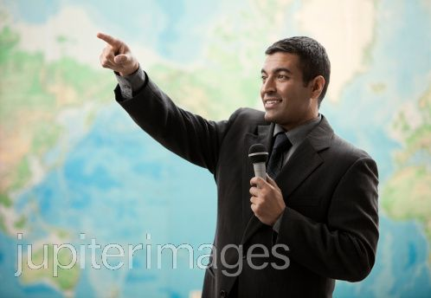
TEKNIK PRESENTASI

Slide 2
PRESENTASI
Masalah presentasi
Persiapan presentasi
Grafis sebagai ide
Manajemen teks
Visualisasi data
Awal dan akhir presentasi
Menangani pertanyaan

Slide 3
Materi presentasi kelompok
Penjelasan masalah sekitar
Brainstorming (5W 1H)
Mindmaping
Sketsa desain eksplorasi berikut penjelasan
Sketsa desain konsep dan analisa
Penjelasan dan analisa desain
Gambar 3D Desain dan simulasi kegunaan

Slide 4
MASALAH PRESENTASI

Slide 5
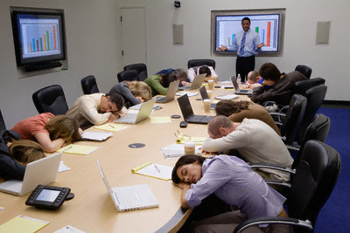
Presentasi yang membosankan

Slide 6

Menggunakan multimedia

Slide 7

Komunikasi dan presentasi baik, kemungkinan beli: 80%

Slide 8

Result oriented. Efektif dan efisien.

Slide 9

Pendekatan rasio dan logika.

Slide 10
PERSIAPAN: MERANCANG

Slide 11

Grafis adalah penguatan ide.

Slide 12
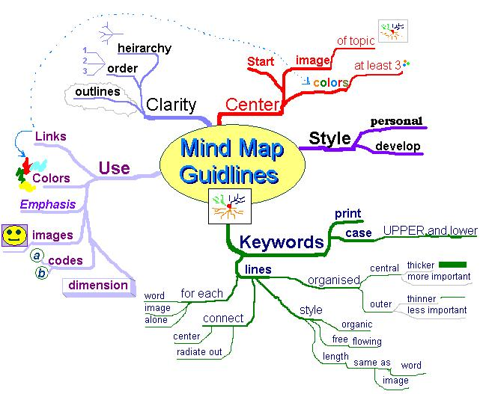
MIND MAPPING

Slide 13
TEHNIK HIRARKI
Kemacetan:
1. Mobil yang semakin banyak
  Perusahaan mobil terus memproduksi mobil
  Mobil sebagai simbol status
2. Ruas jalan
  Ruas jalan tidak bertambah
  Harga pembebasan tanah semakin mahal
  Anggaran pemerintah daerah tidak cukup untuk buat jalan baru
3. polisi
  Jumlah personil polisi tidak memadai
  Mental polisi belum menjadi pelayan rakyat
4. Angkotan umum
  Belum memberikan kenyamanan bagi pengguna
  Jumlah armada kurang sehingga tidak dapat memenuhi permintaan
5. Pengguna jalan yang tidak disiplin
  Mental « semau gue »
  Pembuatan SIM yang sangat mudah

Slide 14
Dua Kali Kesempatan: Mempersiapkan Dan Mempresentasikan.

Slide 15
PRESENTASI MULTIMEDIA

Slide 16




LOGO

Slide 17

FOTO

Slide 18
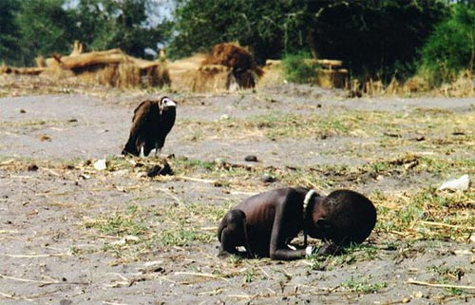
FOTO

Slide 19
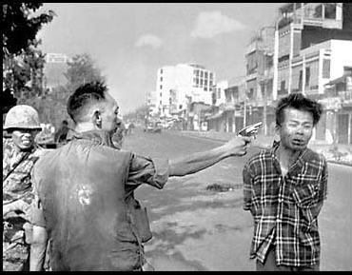
FOTO

Slide 20
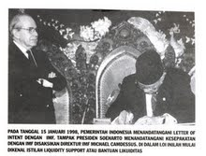
FOTO

Slide 21
MANAJEMEN TEKS

Slide 22
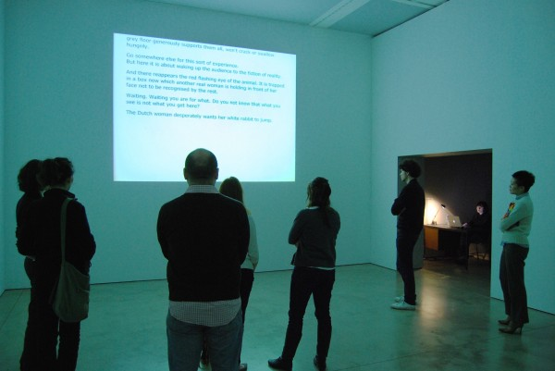
Jangan membaca teks pada layar

Slide 23


Slide 24

Satu slide: satu ide

Slide 25
VISUALISASI DATA

Slide 26
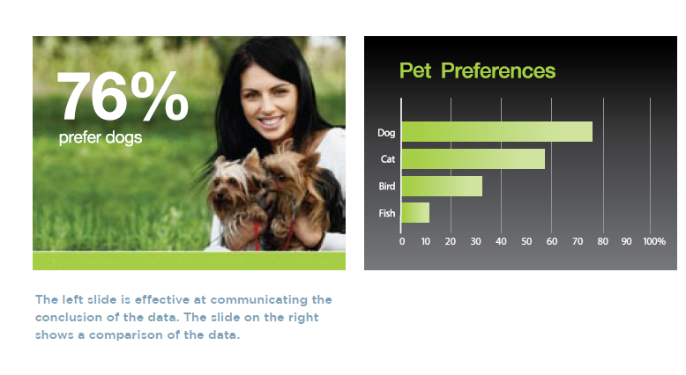
S

Slide 27
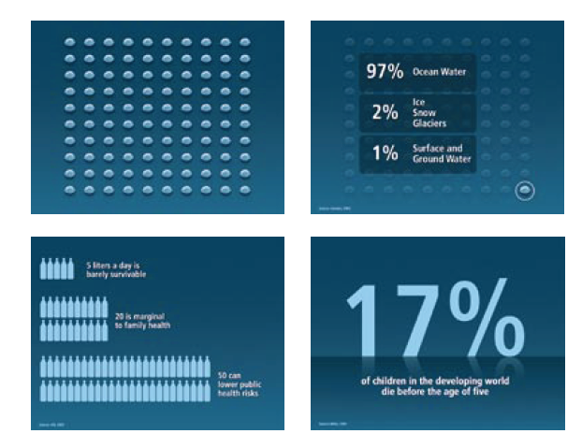

Slide 28
AWAL DAN AKHIR

Slide 29
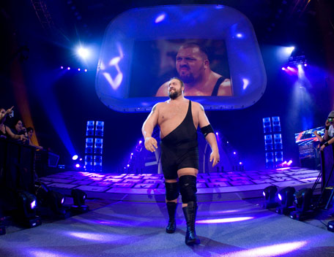
AWAL DAN AKHIR
Awal presentasi yang memukau. 2 menit; 90 detik

Slide 30
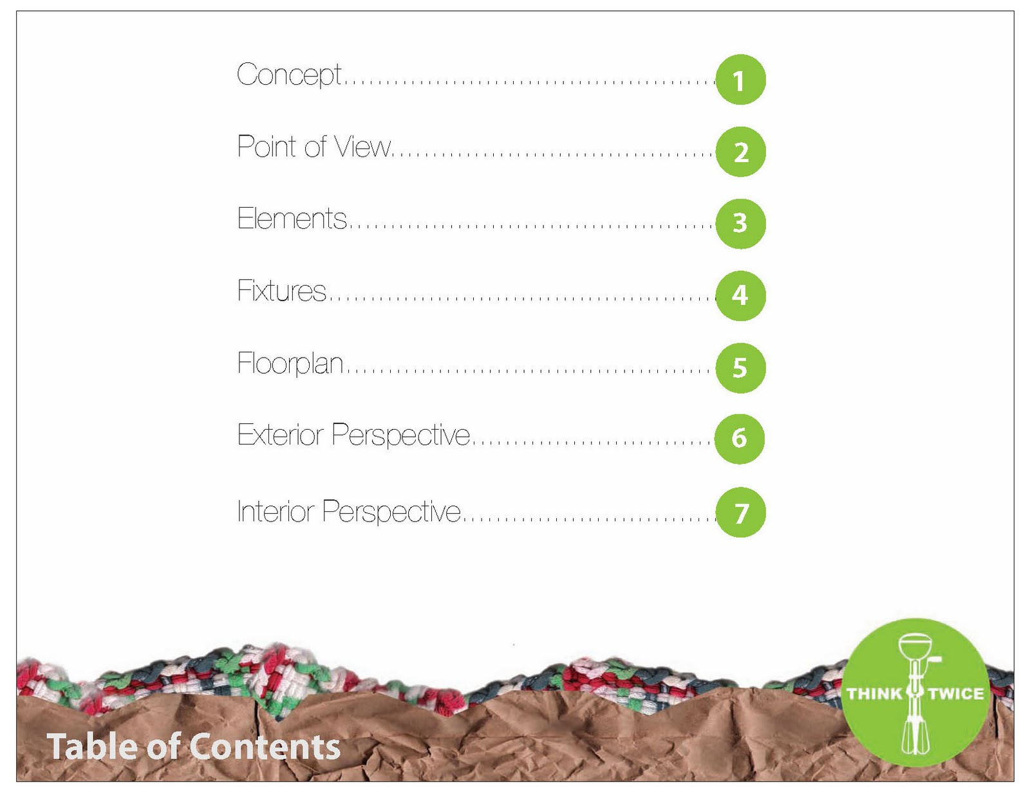
AWAL DAN AKHIR
IBM: 2 menit pertama.
Harvard: 90 detik pertama.
Northwestern UOC: 9 detik pertama
Harus percaya diri pd awal-awal
Berikan inti sari apa yg ingin disampaikan
Persiapan matang
Penutup: poin yg kontroversial

Slide 31
PRESENTASI

Slide 32
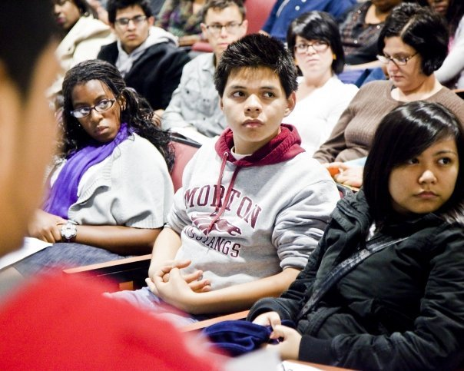
Org cenderung ingat awal dan akhir.

Slide 33
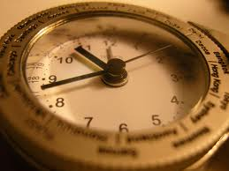
Hanya ingat 3% dari 45 menit materi.
7’ pertama: antusias. 25’: gelisah

Slide 34
MENANGANI PERTANYAAN

Slide 35
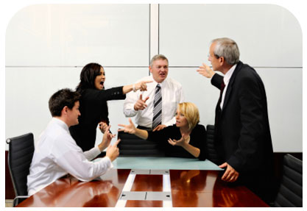
elegan menghadapi keluhan dan tidak over acting

Slide 36

Tidak sok tahu; tdk ada manusia sempurna

Slide 37


Slide 38
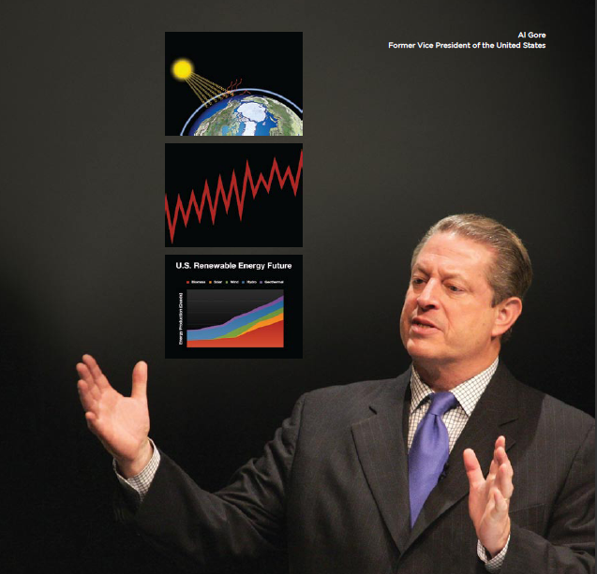

Slide 39
Terima kasih
ADHI GURMILANG. 17052012.

